Slide 1

報表開發-
參數應用
FineReport

Slide 2
1
參數的種類
CONTENTS
2
參數命名規則
目
錄
3
實際操作

Slide 3

ONE
參數的種類
1、模板參數
2、全局參數
3、資料集參數
4、參數控件
5、圖表參數
6、系統參數

Slide 4

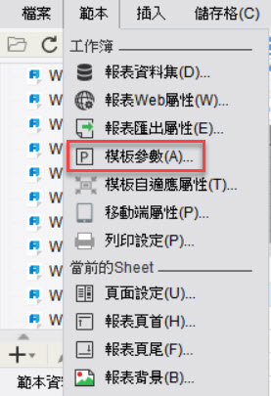
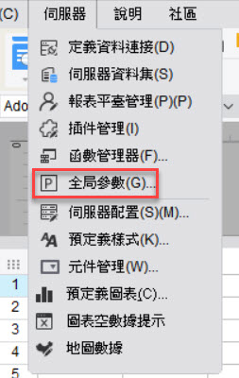
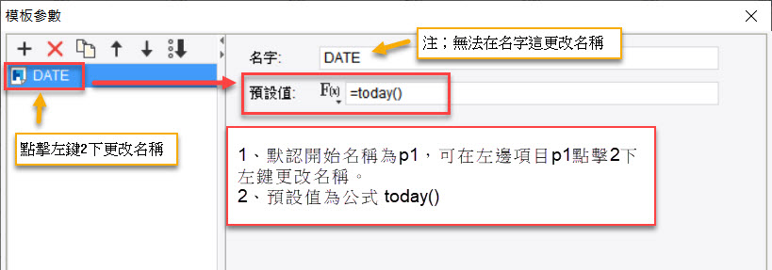
ONE
模板參數 → 當前模板才能使用。
全局參數 → 當前伺服器下，所有模板都可以使用。
注：模板參數與全局參數名稱重覆時，則采用模板參數

Slide 5
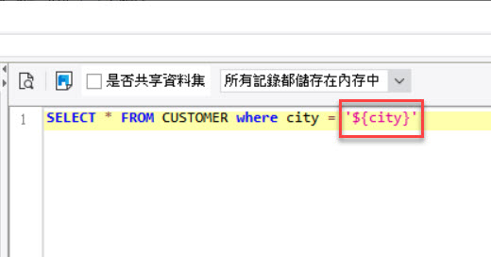
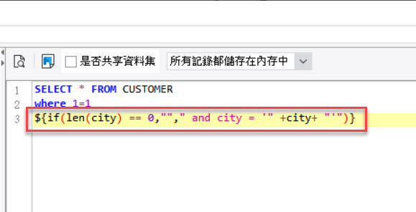
ONE
資料集參數
使用參數宏${}動態的生成過濾條件
簡單應用
帶公式的應用

Slide 6
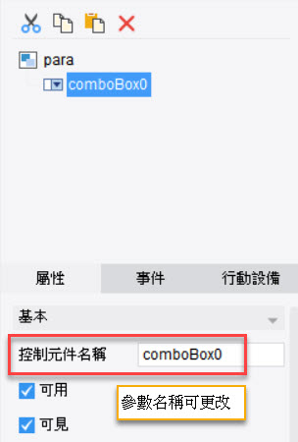
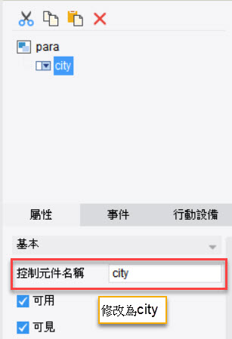
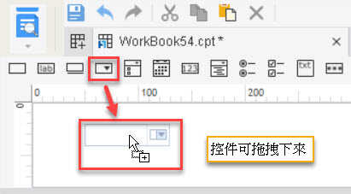
ONE
參數控件 →
查詢資料的功能，大部份與資料集參數名稱做結合

Slide 7
ONE
1.文字控制項 textEditor0 | 2.標籤控制項 label0 | 3.按鈕控制項 button0 | 4.下拉框控制項 comboBox0 | 5.下拉複選框控制項 comboCheckBox0
6.日期控制項 dateEditor0 | 7.數字控制項 dateEditor0 | 8.下拉樹 treeComboBoxEditor0 | 9.單選按鈕組控制項 radioGroup0 | 10.複選框組控制項 checkBoxGroup0
11.文本域控制項textArea0 | 12.密碼控制項 password0 | 13.複選框控制項 checkBox0 | 14.檢視表樹treeEditor0 | 15.查詢按鈕 formSubmit0
→
注：以上參數名稱皆為默認名稱，依報表需求可自行更改

Slide 8
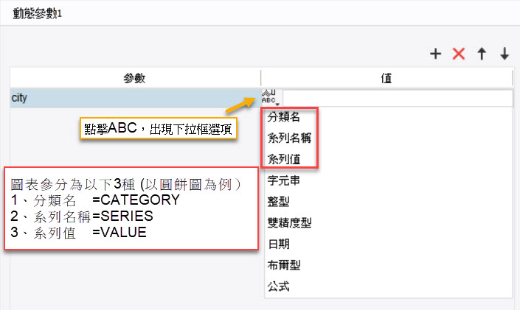
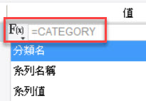
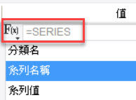
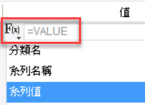
ONE
圖表參數
可對圖表、儲存格或另張報表的聯動效果

Slide 9
系統參數
ONE
1、$$totalPage_number
2、$$page_number
3、$fine_username
4、$fine_role
5、$fine_position
6、$fine_password
7、$fine_display_name
8、NULL
9、NOFILTER
10、servletURL
11、serverSchema
12、serverName
13、serverPort
14、serverURL
15、contextPath
16、SessionID
17、reportName
18、formletName
1、$$totalPage_number
2、$$page_number
3、$fr_username
4、$fr_authority
5、$fr_password
6、$fr_userposition
5、NULL
6、NOFILTER
7、reportName
8、formletName
9、servletURL
10、serverSchema
11、serverName
12、serverPort
13、serverURL
14、contextPath
15、 SessionID
FR10.0
FR9.0
https://help.finereport.com/doc-view-250.html
https://help.finereport.com/finereport9.0/doc-view-250.html

Slide 10

T
W
O
參數命名規則

Slide 11

TWO
1、必須遵循的命名規則
× 不能以數字、$符號開頭。
× 不能含有？ * 。 - 和空格。
× 不能使用编程语言的保留字。如小寫的 true、false 等保留字。
但大寫的 TRUE、FALSE 可以。
● 只能是字母（a-z A-Z），數字（0-9），下劃線（_），
（@）或中文的組合，並且之間不能包含空格。
2、注意事項
▲ 字串參數 → ‘${ABC}’。(有單引號)
▲ 數字參數 → ${ABC} 。 (無單引號)
▲ 參數值的引用格式為 → $ABC (參數前面加$符號)

Slide 12

T
H
E
R
E
實際操作

Slide 13

THREE
1、報表設計框架
2、參數聯動效果
3、超鏈結效果
4、圖表傳遞參數
依照附件步驟圖片，實際操作。

